Slide 1

Espinhos do Tempo da vida (reflexões)
Apresentando
Norma Aparecida Silveira de Moraes
Divulgação
Norma Experimentais Poéticos Slides
www.sergrasan.com

Slide 2

Quem não passou por sofrimentos;
Fases bem difíceis e amargas, achando que não ia aguentar.

Slide 3
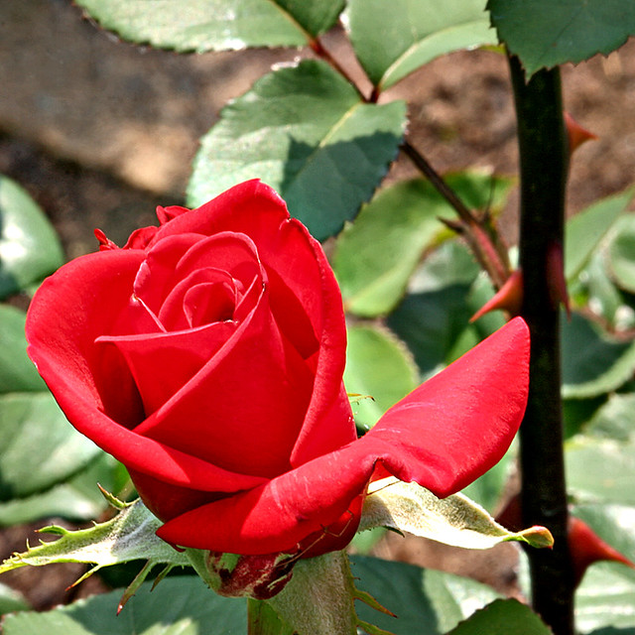
Quem não teve maus momentos;
Tirando toda esperança de superar, a dúvida tomando conta.

Slide 4
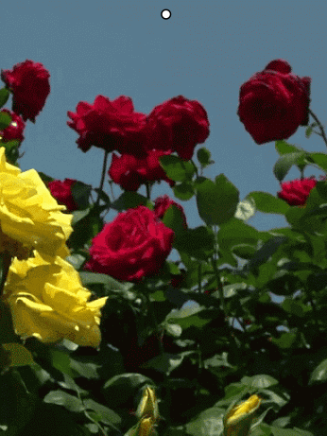
Quem nunca teve maus pensamentos;
Na hora da raiva, vontade de se vingar e também revidar.

Slide 5
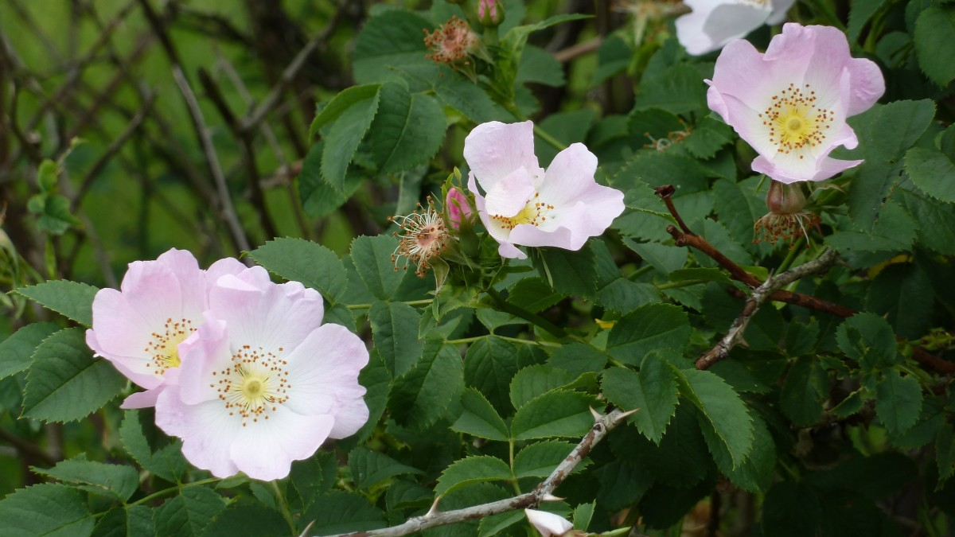
Quem não se pôs a chorar;
Quando não teve argumentação a altura e foi humilhado.

Slide 6

Quem não sentiu ansiedade;
Na hora daquela questão tão difícil e problemática.

Slide 7
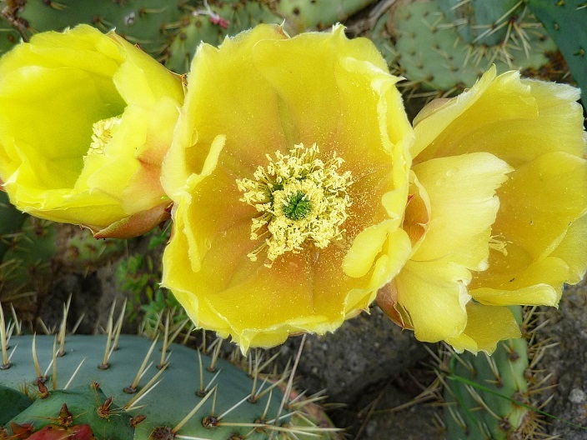
Quem não se sentiu fracassado;
Diante de tão grande provação no contexto da vida.

Slide 8

Quem não se sentiu sem esperança;
Na hora de solidão e desamparo, da tristeza

Slide 9
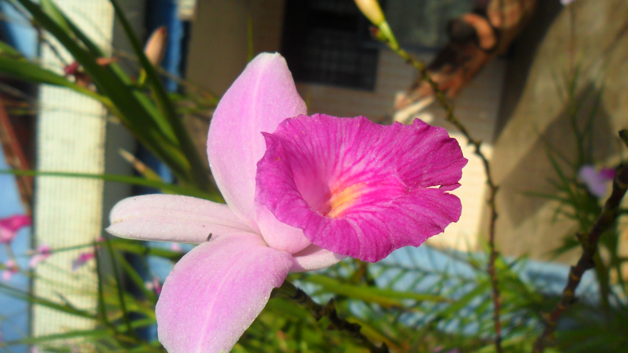
Quem não sentiu tanto medo;
Na hora da doença, da angústia, da fragilidade existencial.

Slide 10
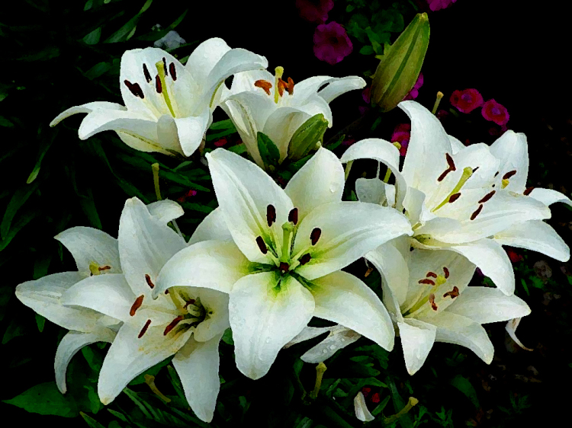
Quem não se sentiu desesperado;
Na hora da perda, do adeus, da separação.

Slide 11

Quem não se sentiu vacilante;
Na hora de uma decisão, da mudança.

Slide 12

Quem não se sentiu vítima;
Da injustiça, do egoísmo de outra pessoa ou fato.

Slide 13

Quem não se sentiu obcecado;
Por uma ideia, fato, e estava totalmente errado.

Slide 14
Quem nunca teceu um sonho;
Mas não teve força nem oportunidade de realizá-lo

Slide 15

Quem não se sentiu humilhado;
Diante da arrogância e maldade de outra pessoa.

Slide 16

Quem nunca teve espinhos na vida;
Que o tempo deixou registrado na tela da vivência....

Slide 17

Viver é experimentar alegrias e tristezas, seguindo sempre com a meta de ser feliz

Slide 18

"Passamos a vida tirando espinhos da rosa da existência, aparando arestas, crescendo e evoluindo a cada dia, a vida humana é assim, é nossa condição até a transição,

Slide 19

Mas procurando e valorizando momentos felizes...Sempre haverá alguma coisa que não gostamos de fazer, mas que precisamos fazer ou simplesmente passarmos por isso..."

Slide 20

Espinhos do Tempo da vida (reflexões)
Mensagem e formatação
Norma Aparecida Silveira de Moraes
Imagens: Internet /Google
Música: Cheiro de mato. Paula Fernandes e Almir Sater
Divulgação
Norma Experimentais Poéticos Slides
www.sergrasan.com
www.normasilveiramoraes.recanto dasletras.com.br

